Slide 1
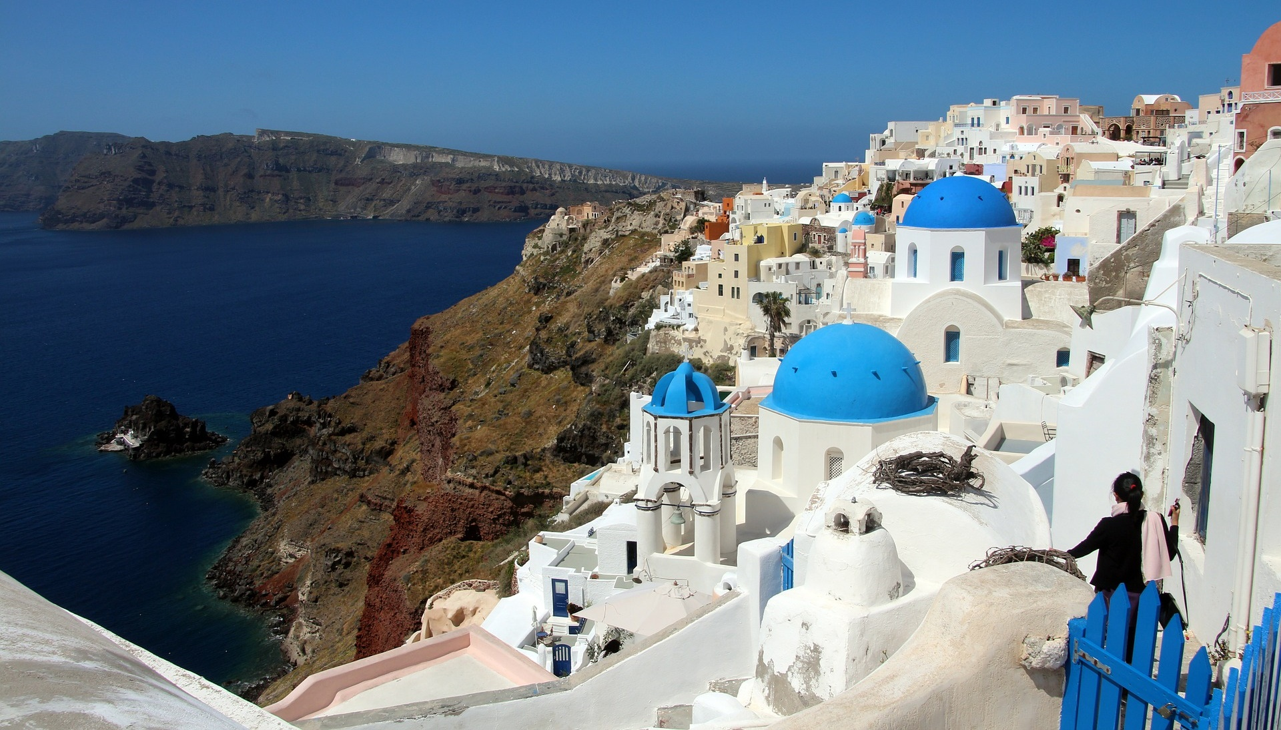
Warum ist es in weißen Häusern kühler?
von Dieter Metz (CC0) https://pixabay.com/de/santorin-meer-griechenland-treppen-360216/ (02.01.17)

